Slide 1
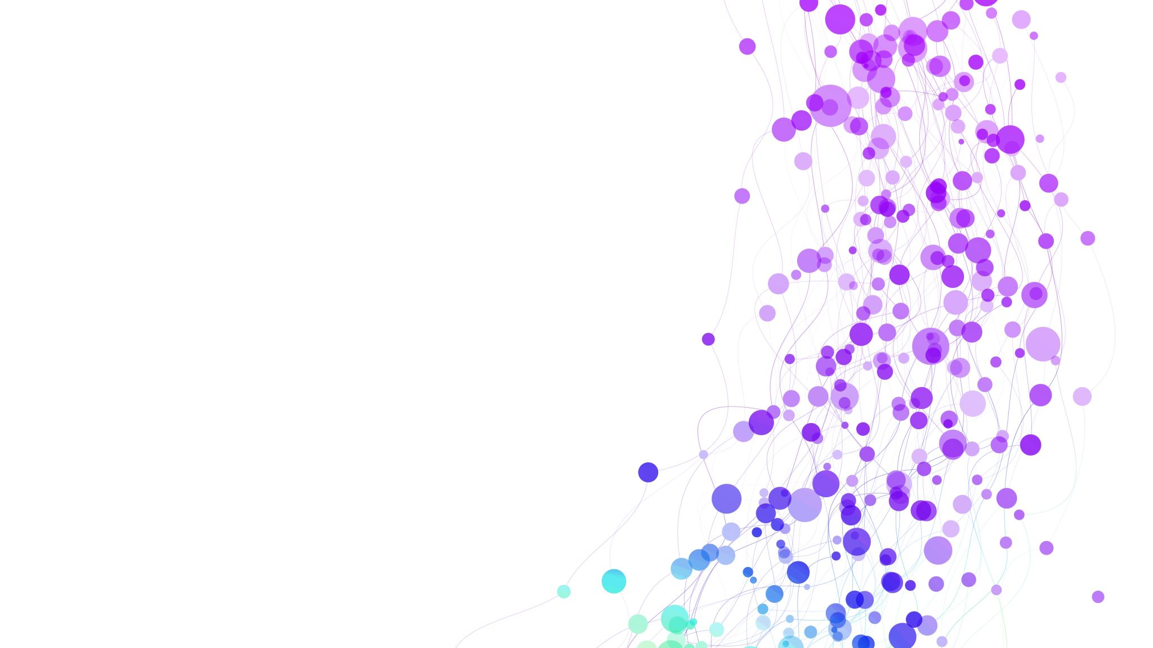
Plaquette 2025 mise à jour 2025
Drainage lymphatique manuel méthode Nadine Librach dans un protocole corporel à visé de Bien-Etre

Slide 3

Réaliser un protocole drainant corporel de bien-être Méthode Nadine LIBRACH®
« Je m’engage à délivrer mon savoir-faire et mes connaissances pour permettre au futur praticien(ne) une pratique respectable de l’individu et de la technique. Cet enseignement condense 25 années de pratique et œuvre dans une démarche de prise en compte globale de la personne »
Nadine Librach

Slide 4
Objectifs Professionnels de la formation
Le succès repose sur :
Technique performante
Un ressenti immédiat
Des résultats à long terme physiques, revitalisants, et maintien d’un état de relaxation réel.
Des praticiens(es) recherchés pour leur professionnalisme
Allier qualité professionnelle et qualité de savoir être, en discontinue.
C’est ce que propose ce protocole corporel drainant bien être. Cette formation s’inscrit dans un objectif d’expertise et de professionnalisme des compétences.
Vous permettre d’acquérir une technique performante, qui a déjà fait ses preuves durant plus de vingt- cinq ans.
Possédez une discipline aux nombreuses propriétés à haut pouvoir de mieux être.
Donner au praticien établit un complément de technique qui valorisera sa compétence professionnelle.
Vous permettre d’acquérir un ensemble de compétences liées aux savoirs, aux savoir-faire et aux savoir-être.
Élargir l’offre professionnelle vis-à-vis de la concurrence en proposant un protocole qui a fait ses preuves durant 25 ans, auprès d’un public large et nombreux. Notamment auprès d’une clientèle à la recherche d’un bien être corporel et psychique.

Slide 5
Public visé pour la certification
La certification est destinée aux professionnels de l’esthétique, du massage et du bien-être en général, ainsi que, les diététiciens, les naturopathes, les praticiens de yoga et les nutritionnistes, qui souhaitent acquérir des compétences visant à répondre de façon efficace aux besoins croissants de leurs clients. Le protocole drainant manuel à visé de bien être, élaboré et transmis par Mme Librach permet cette complémentarité dans le cadre de leurs activités.
Le besoin pour les praticiens(es) de répondre à une clientèle toujours plus exigeante car désireuse de recevoir un protocole de soin corporel manuel, très qualitatif avec des effets immédiats et pérennes. Une clientèle qui cherche avant tout un professionnalisme dans le savoir-faire, et le savoir être du praticien(ne)
Prérequis d’accès à la certification :
Être dans une activité professionnelle en relation avec le bien être, et au minima une formation d’une technique de soin manuel.
Avoir un projet professionnel défini motivant la demande de certification, visant à développer une activité complémentaire.
Votre demande sera également étudiée à l’occasion d’un échange téléphonique afin que la formatrice clarifie vos objectifs et répondent à vos questions.
Typologie de besoins justifiant la formation
Critère d’évaluation pour l’inscription à la formation

Slide 6
Objectifs pédagogiques de la formation
Maitriser parfaitement le déroulement du protocole, spécifique à cette technique corps et visage
Connaissance anatomique et physiologique.
Accueillir les clients, identifier ses besoins.
Informer le client des indications et contre-indications de ce type de prestation.
Identifier par un questionnaire spécifique les besoins réels en relation avec le profil du client.
Informer le client des possibilités et des limites liées cette technique.
Adapter le protocole en fonction de la demande et du profil de client.
Appréhender un langage professionnel et précis que nécessite la technique.
Assurer le suivi de la clientèle.
Apprendre à communiquer avec tous les réseaux professionnels en adéquation avec cette approche corporelle complémentaire type : médecins (toutes catégories confondus) para médicaux, ostéopathe, naturopathe, diététiciens etc.

Slide 7
Compétences attestées
Élaborer un protocole d'accompagnement personnalisé à partir des connaissances sur les différents types de besoins et des différents paramètres liés la santé du client.
Connaitre les indications et contre-indications de l’application du protocole.
Installer le client en respectant les éventuels inconforts vertébraux, ainsi que le positionnement des jambes et des pieds.
Identifier les différents types de tissus cutanés.
Effectuer un protocole drainant corporel du corps, du visage et du cuir chevelu.
Indiquer les différents exercices ou conseils alimentaires pour maximiser les résultats.
Réaliser l’ensemble des manœuvres en utilisant le mouvement du corps pour une impression de la main sur le tissu cutané précise et légère.
Effectuer un bilan avant et après séance.

Slide 8
Dispositif de prise en compte des personnes en situation de handicap pour la certification
Formation accessible aux personnes en situation de handicap (modalités définies avec le demandeur lors de l’inscription)
Lieux de formation conforme aux normes en vigueurs.
La Ressource Handicap Formation Ile-de-France
*Nous vous informons que l'Agefiph a mis en place un nouveau service sécurisé de dépôt en ligne de demande d'aide financière ou de justificatif complémentaire à cette adresse
https://dossiers.agefiph.fr/Teleservice/Depot-de-demande-d-aide-financiere.
AGEFIPH – 192 avenue Aristide Briand 92226 Bagneux https://www.agefiph.fr/
APAJH - https://www.apajh.org/
HAS (Haute Autorité de Santé) - 5 avenue du Stade de France 93218 Saint-Denis - https://www.has-sante.f
Secrétariat d’État charge des Personnes handicapées – 14 avenue Duquesne 75350 Paris 7 - https://handicap.gouv.fr/
Légifrance – 26 rue Desaix 75727 Paris 15 - https://www.legifrance.gouv.fr
Centre de Ressources Multi Handicap – 42 avenue de l’Observatoire 75014 Paris 14 - http://www.crmh.fr/
Mon Parcours Handicap - https://www.monparcourshandicap.gouv.fr/
CAP Emploi – 43 Bis rue d’Hautpoul 75019 Paris 19 - https://www.capemploi-75.com
FIPHFP - http://www.fiphfp.fr
Liste des partenaires du territoire susceptible d’apporter leurs conseils pour aider dans la prise en compte des personnes en situations de handicap.
Accessibilité sur paris https://www.capemploi75.org/nous-contacter

Slide 9
Taux de satisfaction des personnes formées sur 100% des apprenants
 | Nbr de personnes formées | Nombre de personne ayant répondu à l’enquête | Déjà Actifs dans le domaine du bien-être | Taux de réussite | Taux insertion prof à 6 mois post formation pour l’ensemble des apprenants | % du CA lié à la technique Après 12 mois
Année
2020 | 7 | 7 | 50% | 99 % |  | 85 %
2021 | 5 | 5 | 4 | 100 % | 90 % | 90 %
2022 | 4 | 4 | 4 | 100 % | 100 % | 90 %
2023 | 6 | 6 | 5 | 99 % | 99 % | 100 %

Slide 10
Le marché du travail
Le futur praticien pourra exercer dans des milieux professionnels divers, hôpitaux, cliniques, instituts, spa, en cabinet, et sur un public également différent : séniors, femme enceinte, sportifs, et toute personne qui peut recevoir cette prestation.
Ce protocole est à visé non thérapeutique.
Pouvoir élargir l’offre des prestations
Bénéfice financier : le protocole s’articule autour de 7 séances sur 7 semaines, puis de 1 à 2 séances par mois assurant la pérennité des résultats. Ajout de conseils personnalisés en compléments.
Apporter aux clients, un protocole à visé de bien-être s’appuyant sur de solides connaissances.
Se faire connaitre et reconnaitre avec la réputation de savoir allier :
La performance de résultat,
La qualité de l’accompagnement
La pérennité du mieux être
Des réponses professionnelles par un vocabulaire précis, des explications claires et justes
Offrir de la transparence, ne pas vendre mais faire en sorte que l’on vient cherche le savoir faire
Bénéfices pour l’entreprise

Slide 11
Durée de la formation Durée : 112h de formation ( 7 modules) (pause inclus 1 H par jour ) Un travail personnel sur modèle de votre choix (minimum 3 modèles) Doivent recevoir de la part de chaque apprenant 7 à 10 séances de 1 H soit environs 30 H (avec attestation signée attestant du nombre d’heure de travail personnel)
14 Jours de formations répartis sur 7 weekends sur l’année + ½ journée d’examen
7 modules sur 7 week-ends + 2 H30 d’épreuve de certification par apprenant
Dates des modules
Définis annuellement sur le site de référence : https://formation-psychocorporel.fr
Délais d’accès
Les inscriptions sont closes 15 jours avant le début de la formation.
Si la session n’est pas complète, il est possible de s’inscrire jusque 7 jours avant le début de la formation.
Modalités d’accès
Il est impératif de remplir la fiche de renseignement en premier lieu.
Si vous remplissez les critères d’inscription, Mme Librach vous enverra l’ensemble des documents relatifs à votre inscription (voir prérequis)
Vous devrez renvoyer les documents signés par mail ou par courrier à L’0F (organisme de formation de Mme Librach)
Une fois vos documents signés et le règlement de la formation effectuée, vous serez inscrit(e) à la formation.
Durée Horaire
9 h 30 – 12 h 30
13 h 30 – 17 h 30

Slide 12
Tarif condition
4400 TTC / 7 modules
Inclus l’examen de la certification.
30% d’acompte à l’inscription soit :
TOTAL : 1320 € TTC
Possibilité d’étalement des paiements pour les personnes qui n’ont pas de prises en charges financières.
La certification qualité Qualiopi processus vérifié
Mme Librach a reçu la certification qualité Qualiopi en 2020. actualisée en 2024
Label qui permet aux apprenants de bénéficier des aides financières relatives aux différentes OPCO de votre activité
La loi n° 2018-771 du 5 septembre 2018 pour la liberté de choisir son avenir professionnel prévoit dans son article 6 une obligation de certification, par un organisme tiers, des organismes réalisant des actions concourant au développement des compétences sur la base d’un référentiel national unique, s’ils veulent bénéficier de fonds publics ou mutualisés (financement par un opérateur de compétences, par la commission mentionnée à l’article L. 6323-17-6, par l’État, par les régions, par la Caisse des dépôts et consignations, par France Travail ou par l’Agefiph).
Nombre de participants réduit. De 6 minimum à 12 maximum.
La certification qualité a été délivrée au titre de la catégorie d’actions suivantes :
ACTIONS DE FORMATION
Mme Librach Nadine / Formatrice à titre libérale - Siège : 24 Allée Blériot 93100SIRET : 43958686800036 / Code APE 8690 F -
Numéro de déclaration d’activité sous le numéro 11 75 58 44 84 75 auprès de la Préfecture de région d’Île-de-France.
Cet enregistrement ne vaut pas agrément de l’État.

Slide 13
Méthodes mobilisées
Moyens pédagogiques : les supports pédagogiques
Support de cours écrits et crées par Mme Librach (qui condense 25 années de pratique et de recherche) remis en main propre à chaque stagiaire au fur et à mesure du déroulement des sessions. Un livre d’anatomie en support complémentaire à la charge de l’apprenant.
Le cours thorique qui se déroule en distanciel sera envoyé à chaque apprenant avant le début du module. D’autres courts à distance pourraient être proposés à l’avenir.
Support qui complète le contenu des cours par un livre sur l’anatomie et la pratique de la méthode (à la charge de l’apprenant) Mme Librach vous informera du titre dès votre inscription et paiement de votre formation.
Participation active entre les stagiaires et le formateur. Mme Librach est très présente pour chaque stagiaire. Nombreuses fiches conseils à dispositions.

Slide 14
Modalité de travail
Formation en accueil présentiel sur site.
(En Visio conférence pour la partie théorique)
Accueil des apprenants dans une salle dédiée à la formation.
Tables et chaises à disposition.
Étude pratique sur tables de soins (une table par binôme).
Boissons et collations à la charge de chacun (souvent proposer par le groupe et la formatrice)
Feuille d’émargement de présence avec obligation de justifier en cas d’absence
Mme Librach est la principale interlocutrice tout au long de la formation.

Slide 15
Modalités de passage de la certification
Mise en situation professionnelle avec questionnaire oral : durée 60 minutes
Questionnaire oral sur l’ensemble des paramètres pendant laquelle le candidat sera interrogé
L’ensemble des critères sont notés sur /20, une note minimale de 15/20 est requise.
* Conditions d’obtention de la certification
Mise en situation professionnelle réelle
corps duré : 1H00
La réalisation d’un protocole drainant corps sur un modèle choisi par l’examinateur et un jury ou un client déjà aguerrit à la méthode
Mise en situation professionnelle réelle
Visage duré : 30 m
La réalisation d’un protocole drainant bien être sur le visage sur un modèle choisi par l’examinateur ou client devant le jury d’évaluation.
◆◆◆◆
Le jury
Le jury est composé de 2 personnes dont Mme Librach
La date des épreuves est envoyée par mail 1 mois avant son déroulement.
Les résultats sont envoyés également par mail maximum dans les 15 jours après le déroulement des épreuves.

Slide 16
Lieu du centre de passage des épreuves la certification se déroule soit sur le lieu de la formation ou bien dans le cabinet de Mme librach afin de mettre l’apprenant en situation réelle
Évaluation du stagiaire en fin de formation
Grille d’évaluation (à chaud) des acquis et du déroulement de la formation. demande d’évaluation envoyée par mail.
Grille d’évaluation (à froid) sur la mise en place de l’activité et les objectifs visés (plusieurs mois après la certification)
Suivi post formation
Mme Librach reste présente auprès les apprenants pour répondre aux questions professionnelles.
Elle vous informera également des autres formations qui pourront compléter votre savoir faire
Contact
E-mail : ln.pro@free.fr
Téléphone : 06.09.38.66.42

Slide 17
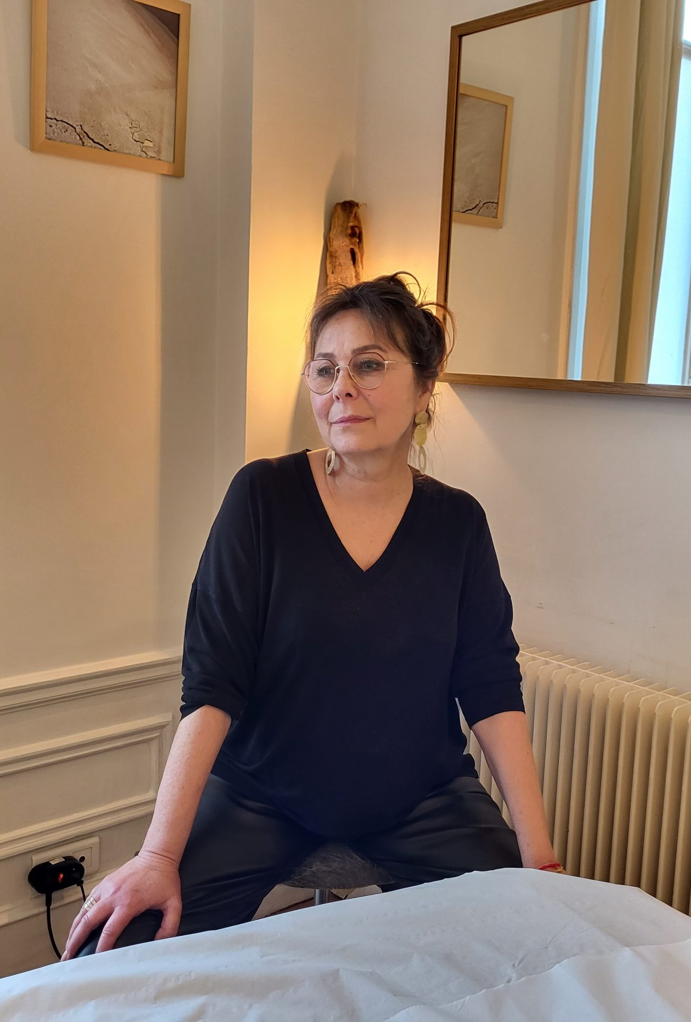
Résumé des différents documents que vous recevrez
Programme de la formation et son déroulement module par module
Convention de formation
Règlement intèrieur
Fiches d’inscription
CGV (condition géneral de vente)
Charte éthique

